Slide 1
\
Республика Саха (Якутия Верхоянский район МБОУ «Эгинская СОШ»
Рожина
Мария Егоровна
учитель
технологии

Slide 2
Творчество
Марии Егоровны Рожиной.

Slide 3
« Ньургун Боотур»

Slide 4
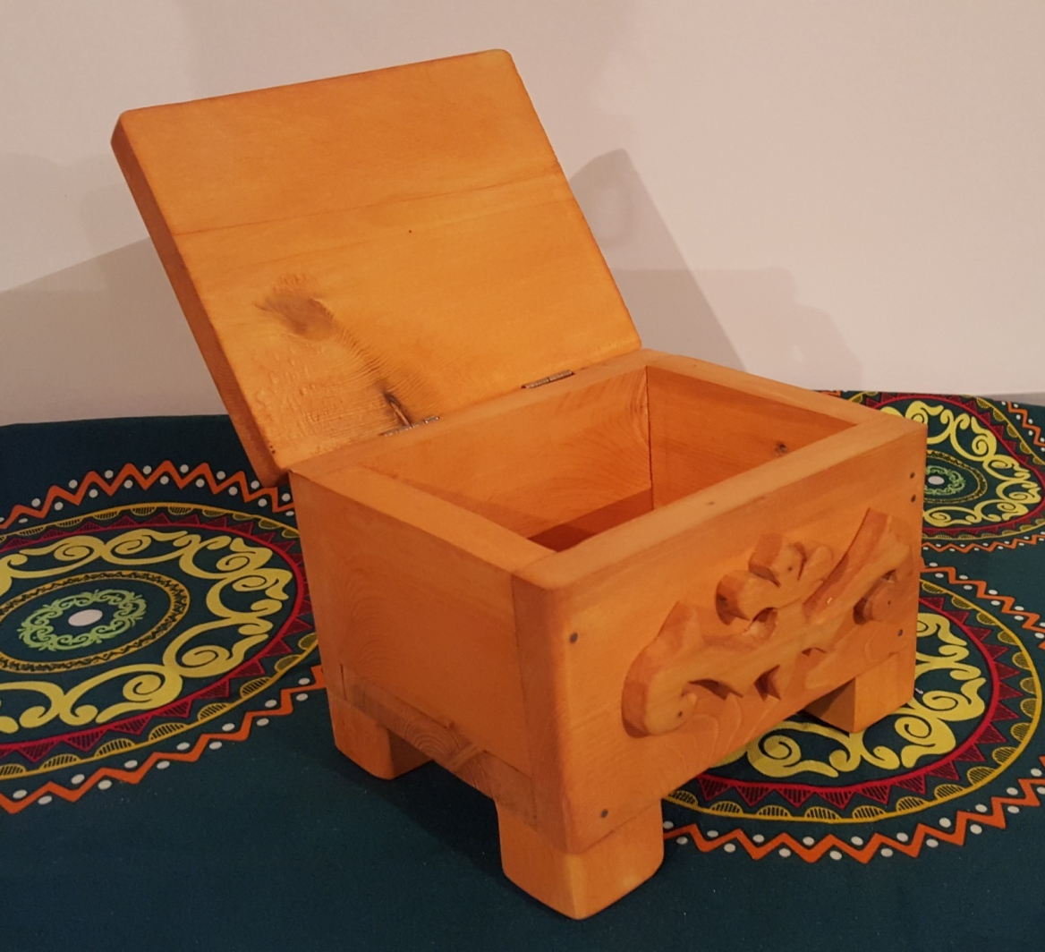
Шкатулка для хранения драгоценностей.

Slide 5
Стол и стул (лего)

Slide 6
Стол и стул (лего)

Slide 7
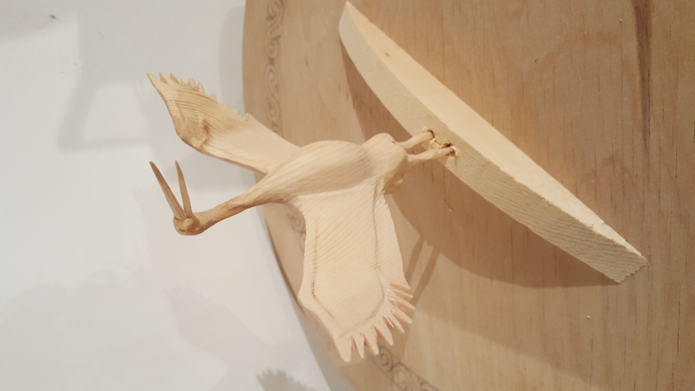
Стерх

